Slide 1
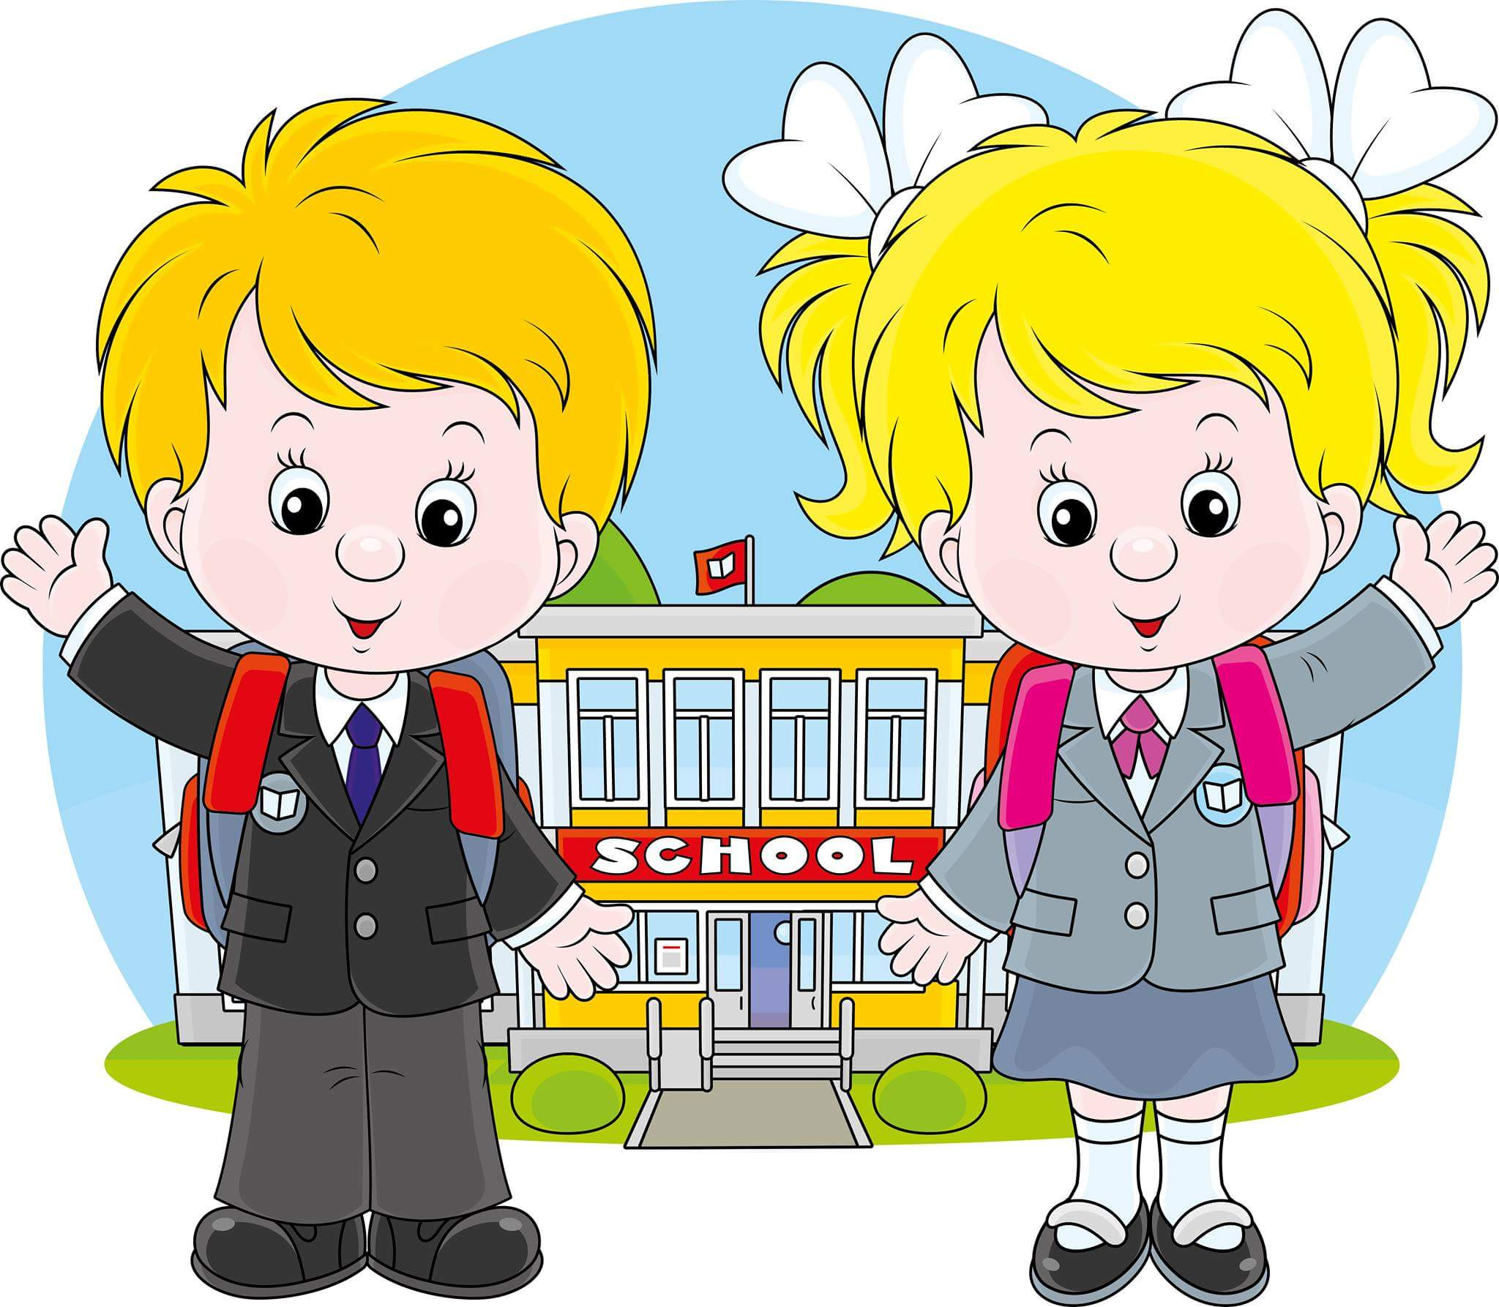
Коли і як починається навчальний рік в інших країнах

Slide 2
Настав день, коли школи знову відкривають двері мільйонам учнів, і ми давно звикли, що відбувається це саме у перший день осені. Проте, День знань у країнах світу відзначають по різному, та й шкільні традиції відрізняються одна від одної. Пропонуємо вашій увазі добірку цікавих фактів про початок навчання у різних країнах.

Slide 7
ФІНЛЯНДІЯ:
Навчальний рік у Фінляндії починається з 15 серпня. Навчальний процес у них демократичний. Дітям дається багато свободи – вважається, що важливо не змушувати вчитися, а мотивувати до отримання знань. Щоденників тут немає, лист з успіхами батьки отримують раз на місяць. На заняттях можна паралельно з навчанням займатися своїми справами. Наприклад, якщо школяр не хоче дивитися навчальний фільм, йому дозволяють почитати книгу. При цьому, незважаючи на безліч послаблень, учні фінських шкіл показують дуже високий рівень знань.

Slide 8
БРИТАНІЯ
У Великобританії більшість дітей ідуть в державні початкові школи у віці 5 років. Навчальний рік може початися і 3 вересня, і 4-го, і не обов’язково в понеділок. Перший шкільний день проходить як звичайний урок. Форму купують в спеціалізованих магазинах, де знають дизайн форми кожного навчального закладу в Лондоні, але для державної школи досить придбати светр з логотипом і портфель.

Slide 9
Іспанія
Іспанські діти йдуть у школу в кінці вересня - початку жовтня, коли завершуються основні роботи по збору урожаю. День початку навчання не вважається святом і проводиться як звичайний. А ще у іспанських школярів немає щоденників і оцінок в зошитах, і якщо батьки не вважають за потрібне дізнатися про те, як навчається їх дитина, про успіхи або проблеми їм ніхто повідомляти не буде.

Slide 10
США
В один з перших днів вересня п’ятирічна дитина йде в підготовчу групу на зразок дитячого садка, але в будівлі початкової школи. Ніяких лінійок, ніякого параду, ніяких пісень і святкових шат. Все дуже буденно і про початок навчання нагадує тільки скорочений навчальний день. У перші тижні діти не отримують завдань. У першому класі один учитель викладає всі предмети, крім образотворчого мистецтва, музики і фізкультури, уроки яких проходять раз або два в тиждень.
Через два тижні в школі захід – back to school night, це свято із закусками і розвагами для дітей і батьків, який проходить на території школи. Організовує це батьківський комітет – parents teachers association.
По п’ятницях в школах проводять щось на зразок лінійки: дітей збирають біля американського прапора, хтось говорить коротку промову, співають гімн або розучують танець.

Slide 11
КАНАДА
Перший понеділок вересня називається Днем Праці – Labor Day – і вважається офіційним закриттям літнього сезону. А навчання стартує на наступний день – в перший вівторок вересня.
Лінійок немає. У перший вівторок вересня всіх учнів зберуть в спортзалі, директор каже невелику промову, потім всіх відводять в класні кімнати і починається навчання.
У другі вихідні вересня влаштовується Family Fun Day (сімейний розважальний день). На подвір’ї школи ставлять батути і різні атракціони, влаштовують частування.
У канадців особливе ставлення до прав дитини. Учитель тут не тільки не має права кричати на учня, але і не сміє вичитувати його перед усім класом.

Slide 12
ІЗРАЇЛЬ
В Ізраїлі перший день навчання – 1 вересня. Але у ізраїльських школярів початок вересня іноді наповнене вихідними через єврейський новий рік та інші свята, в такому випадку, початок навчання переноситься пізніше 1 вересня.
Діти приходять в школу на перший урок о 8:15, знайомляться, спілкуються зі своїми однокласниками. Святкова лінійка проходить під час другого уроку – школярі пишуть на повітряних кульках бажання і запускають їх в небо.

Slide 13
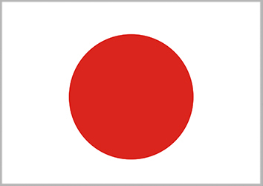
ЯПОНІЯ
Японські першокласники йдуть в школу в шість років на початку квітня, коли починає цвісти сакура. Тут вважають, що весна – це початок нового життя, тому – саме час починати вчитися.
Святкова лінійка в актовому залі проводиться тільки для першокласників. Їх вітають вчителя, вирішують організаційні питання з батьками, і в першій половині дня діти йдуть додому. Потім у першокласників і батьків є тиждень на підготовку до школи. І вже через тиждень в школу йдуть всі школярі.

Slide 14
АВСТРІЯ
В Австрії першокласники також відправляються в школу з Schultüte – пакетом школяра. Ця традиція тягнеться ще з XIX століття. Раніше великий яскравий пакет батьки і родичі наповнювали солодощами для малюка. Зараз туди кладуть канцелярське приладдя, іграшки, книги. Звичайно, є там і солодкий сюрприз. Адміністрація школи влаштовує святкування у великому залі школи або, наприклад, в ратуші. Старші учні готують концерт, потім дітям видають їх Schultüte і іноді – маленькі букетики квітів. Під час переходу в старшу школу діти також дивляться концерт, потім отримують книги в подарунок і йдуть на екскурсію по школі.

Slide 15
НОРВЕГІЯ
Навчальний рік починається в кінці квітня і без урочистостей. У перший клас діти йдуть в шість років. Особливістю норвезьких шкіл є те, що в них немає столових і організованого харчування. Наймолодшим видають йогурти і сік, а всі інші беруть їжу і напої з дому. Традиційно це бутерброди, фрукти і сік.

Slide 16
ПОЛЬЩА
У Польщі квіти не є обов’язковим атрибутом початку навчального року, урочистості також не проводяться. Квіти дарують вчителям на День Вчителя – 14 жовтня, і на випускний.

Slide 17
ЧЕХІЯ
У Чехії також немає ніякої лінійки, але і навчання в перший день не проводиться. Для першокласників влаштовують концерт з клоунами. При цьому від першокласників, які йдуть в школу у віці 6 років, не вимагають вміння читати і писати. Обов’язковою є бесіда з психологом, в процесі якої робиться висновок про емоційну готовність дитини до шкільних навантажень.

Slide 18
Китай
У Китаї 12-річна школа.Молодша — з 1-го по 6-й клас, середня — з 7-го по 9-й і старша — з 10-го по 12-й. У дитячих садах є нульовий клас. Після його закінчення діти здають іспити і за їх результатами надходять у школу. 1-го вересня на урочисту лінійку не пускають батьків. Згідно із законом, у школу можуть заходити тільки учні, вчителі та технічні працівники. Шкільна форма у всіх однакова, а навчання платне.

Slide 19
Країни Африки
В африканських країнах починають шкільне навчання в дуже ранньому віці. Як правило, в 4 роки діти вже йдуть у перший клас! Але перш, ніж стати повноправним школярем, дитина проходить співбесіду, на якому оцінюється рівень його знань і підготовленості. Якщо ж малюк не знає літер, то в школу його не беруть. Щоб підвищити шанси дитини на вступ до школи, його заздалегідь віддають в підготовчу студію. Там проводяться заняття в ігровій формі для дітей від трьох років. На жаль, далеко не всі діти отримують освіту, так як в африканських країнах воно не є обов'язковим.

Slide 20
Естонія
Діти, досягнувши семирічного віку, записуються у школу за вибором батьків. Однак, вони мають право розпочинати навчання на один рік пізніше або раніше Кількість учнів у класі: мінімум — 8; максимум — 30. Школярі мають право вибирати навчальні програми, які пропонують школи. Зміст будь-якої програми середньої освіти передбачає 8 обов’язкових предметів і 3 на вибір.

Slide 21
Болгарія
У Болгарії навчання розпочинається на два тижні пізніше, а саме -15 вересня. У почптковій школі навчання закінчується 31 травня. Тривалість уроків – 35 хв у початковій школі і 45 – у старшій. У країні прийнята шестибальна система оцінювання знань.Допускається використання дробових оцінок, 3,5 або 5,75.

Slide 22
Індія
Навчальний рік починається у квітні, а в перший клас йдуть в чотири роки. Урочистостей в перший навчальний день немає. З ранніх років школярам прищеплюють любов до праці і рукоділля - в індійських школах є спеціальні майстерні з ткацькими верстатами, і кожен школяр повинен здати свою норму власноруч витканого полотна. Гроші від продажу тканини йдуть на потреби школи. Найбільш шанованим предметом вважається математика, напевно, тому країна славиться програмістами. Викладають у школах Індії тільки чоловіки.

Slide 23
Корея
Навчальний рік починається 1 березня, канікули 2 рази на рік (літні - з кінця липня до кінця серпня, зимові - з середини лютого до 1 березня). 6 років - початкова школа (з 6 років); Домашнє завдання майже відсутнє, але діти багато часу приділяють саморозвитку. Оцінки відсутні, існує бальна система від 0 до 100 балів. Учні обов’язково носять шкільну форму. Мобільні телефони учні вимикають на порозі школи і користуються ними лише після уроків. Дітей привчають до відповідальності, зобов’язуючи частково прибирати на території школи.

Slide 24
Дякую за увагу!

